Slide 1
Kelompok 8
Ketua :
Kristiyanti Sampe Paledung - 20200801085
Anggota :
Imam Fauzi - 20200801063
Elvaret - 20200801037
Anugra M. -20200801264
Diafranco Nesta - 20200801087

Slide 2
Aplikasi Pemesanan Katalog

Slide 3


Konsep Aplikasi Pemesanan Katalog
Aplikasi pemesan katalog adalah aplikasi yang dibuat untuk memudahkan konsumen memesan atau membeli katalog yang diinginkan. Katalog sendiri berfungsi sebagai media promosi produk dan jasa suatu perusahaan kepada konsumen,Katalog akan dicetak dan disebarkan kepada calon konsumen. Contohnya katalog promo produk di supermarket.
Dalam katalog memuat informasi mengenai gambar, jenis produk, harga produk, keunggulan produk, serta informasi lainnya. Jika katalog yang dibuat memang memiliki daya tarik, maka tentunya akan memberikan dampak terhadap brand awareness, tingkat kepercayaan terhadap produk atau layanan, dan pada akhirnya tingkat penghasilan akan meningkat.

Slide 4
Dengan adanya aplikasi ini memudahkan para pelaku usaha untuk memesan katalog yang diinginkam untuk menunjang pemasaran produk mereka. Dalam aplikasi ini tersedia berbagai macam template yang beragam dimana para pelaku usaha dapat dengan mudah membuat katalog yang diinginkan dengan bantuan template tersebut.
Aplikasi Pemesanan Katalog ini terdiri dari 5 menu yaitu :
Menu Tambah data,
Menu Data Katalog,
Menu Pemesanan Katalog,
Menu Laporan Pemesanan Katalog, dan
Menu Exit.
Aplikasi pemesanan katalog dibuat menggunakan bahasa C++ dengan menggunakan aplikasi DEV C++.

Slide 5
Alur Aplikasi Pemesanan Katalog
Data katalog yang diinputkan ditampilkan.
Pengguna aplikasi masuk kedalam aplikasi/program.
Step 1
Step 2
Step 3
Step 4
Pengguna memilih menu Data katalog dan menginputkan kedalam program.
Setelah semua data diinput, pilih menu pemesanan untuk melakukan pemesan katalog.
LANJUTAN

Slide 6
Alur Aplikasi Pemesanan Katalog
Kemudian selanjutnya riwayat pemesanan katalog ditampilkan.
Step 5
Step 6
Terakhir keluar dari program.

Slide 7
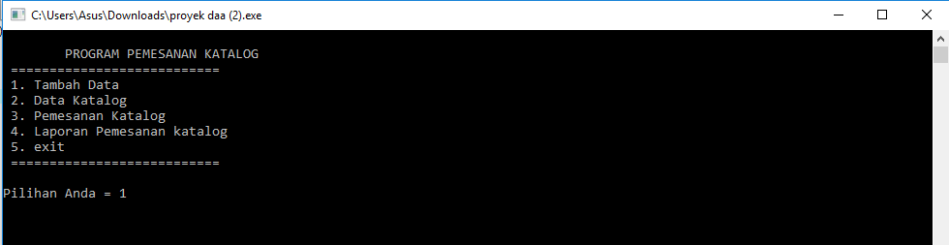
Interface Aplikasi Pemesanan Katalog

Slide 8
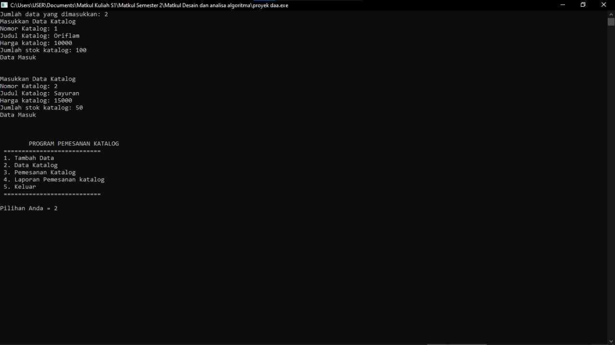

Slide 9
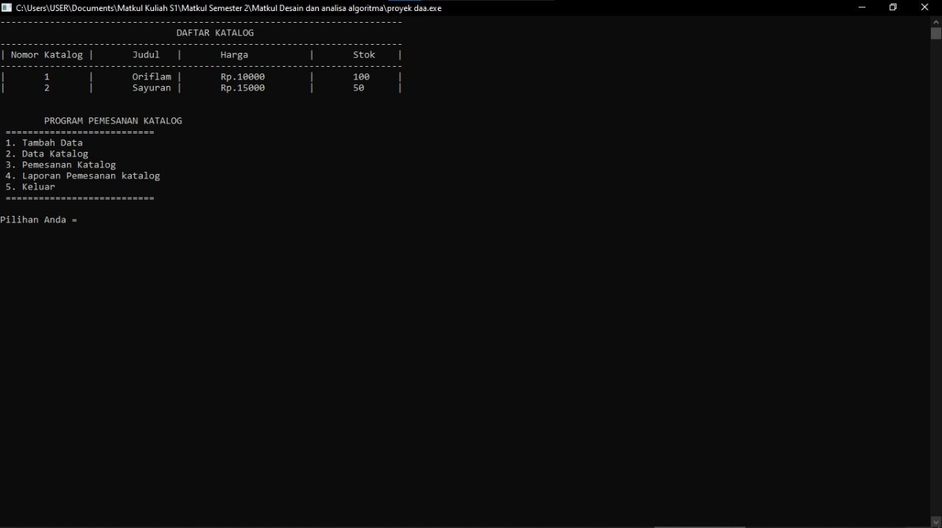

Slide 10
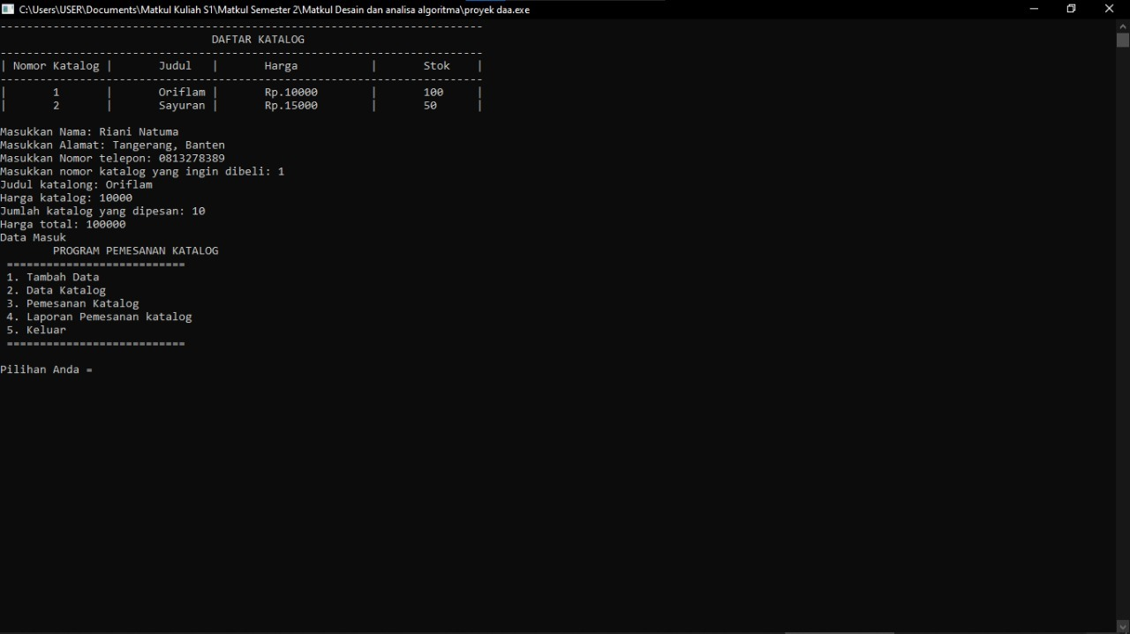

Slide 11
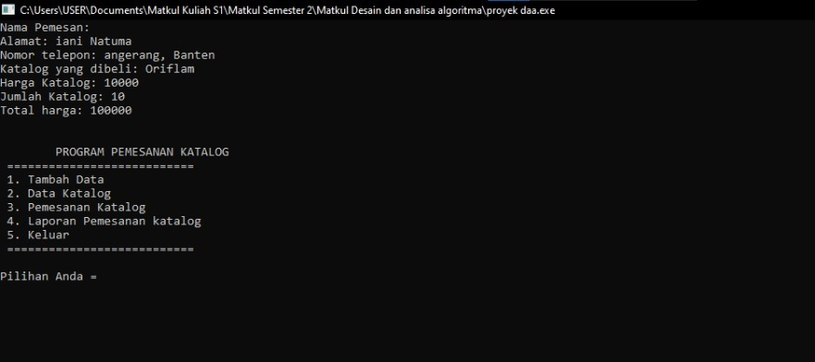

Slide 12

THANK YOU

